Slide 1
Sistemas de Información
E-Marketing
Prof. Rita de la Torre

Slide 2
E-Marketing... ¿Qué es?
E-Marketing se refiere al uso del Internet y de las capacidades de medios digitales para auxiliar en la venta de tus productos y servicios.
Incluye el uso del sitio web de una empresa en conjunción con técnicas promocionales en línea, como la publicidad interactiva, email marketing, marketing de afiliados, entre otros.
https://www.idearium30.com/33-conceptos-de-publicidad-on-line-que-deberias-saber-i111

Slide 3

E-Marketing: Métodos (Tipos de Presencia Online)
Publicidad Interactiva o PPC (Online Ads)
Search Engine Marketing (SEM)
Redes Sociales: Social Media Marketing
Marketing de Afiliados
Marketing de Contenido.
Search engine optimization (SEO)
Email Marketing
https://datareportal.com/reports/digital-2021-global-overview-report
Notes:
https://www.freepik.es/vector-gratis/diseno-banners-multimedia_1001815.htm
https://www.oberlo.com/blog/beginners-guide-7-types-internet-marketing#:~:text=The%207%20Types%20of%20Internet%20Marketing,-There%20are%20seven&text=of%20internet%20marketing%3A-,Social%20media%20marketing,Email%20marketing

Slide 4
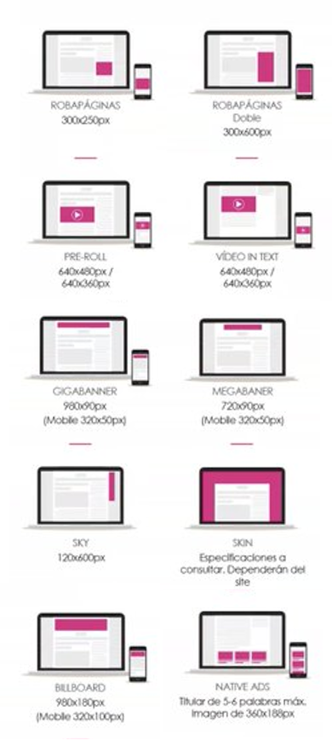
1. Publicidad Interactiva
Publicidad Interactiva:
Desplegar anuncios electrónicos en sitios web de terceros o en en plataformas de video
para que el usuario haga clic.
Regulada por: Interactive Advertising Bureau (IAB) https://iabspain.es/estandares/
Guías y certificaciones consensuadas en el manejo de publicidad electrónica.
Estandarización en idioma
Denominación común para cada diseño
Tamaño establecido por formato
Peso de archivo común por formato
¿Qué es y cómo hacer un banner? Tipos y medidas:
https://bit.ly/3bUu63X
Notes:
Para ello se suelen utilizar plataformas que automatizan la gestión entre anunciantes y sitios web, quizá la más habitual es la de Google Display Network
https://alexcastrovalin.com/banner-publicitario/
https://www.idearium30.com/33-conceptos-de-publicidad-on-line-que-deberias-saber-i111

Slide 5
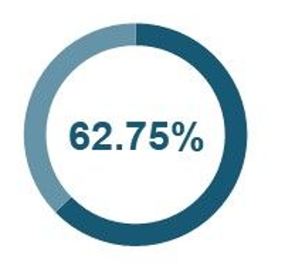

1. Publicidad interactiva
Efectiva en campañas de branding
Ventajas
Desventajas
Uno de los métodos publicitarios más económicos.
Ofrecer resultados inmediatos, constantes y garantizados, pero limitados al tiempo de la campaña.
Amplia cobertura y gran visibilidad
Se pueden contextualizar al contenido de la página.
Es fácil cuantificar el ROI
Dificultad de definir correctamente el público objetivo.
Ratio de conversión bajo
Saturación
Bajo grado de segmentación
Los usuarios tienden a bloquear este tipo de publicidad
Tasa de visibilidad promedio
Tasa de visibilidad = (Impresiones de anuncios vistos / Impresiones de anuncios) x 100
Ejemplo Dashboard
https://dashthis.com/app/view/dashboard-5y_hi0mu40ac1MIF5I1Qpw
Notes:
permite definir cuántas impresiones de anuncios, realmente son vistas por los usuarios. Este indicador se relaciona con el CPvM o vCPM.
Impresiones de Anuncios visibles: Cantidad de veces que un anuncio es visto por el usuario
Total de impresiones: Cantidad de veces que se muestra un anuncio
Google respalda la definición de visibilidad en publicidad interactiva del IAB y del Consejo de Clasificación de Medios (MRC), que especifica la viewability como la visibilidad de un mínimo del 50% del anuncio durante un mínimo de dos segundos continuos.
Google utiliza la tecnología Active View para medir la visibilidad de los anuncios de vídeo.
Si hacemos caso a sus proios datos Youtube consigue los mejores resultados en viewability llegando al 95% en EEUU y otros países latinoamericanos. Se trata de una notable tasa de visibilidad muy superior a la ofrecida por el resto de aplicaciones y la web en general que se queda en un 66%.

Slide 6



2- Publicidad en los motores de búsqueda (SEM) Search Engine Marketing .
La palabra SEM se refería en un principio, a todas aquellas técnicas que se usan para que un sitio web aparezca en las primeras posiciones de los buscadores tanto a través de estrategias de pago como de posicionamiento natural (SEO).
En la actualidad SEM solo hace referencia a las acciones de pago dentro de los buscadores
https://ads.google.com/
https://about.ads.microsoft.com/es-es/h/a/microsoft-advertising
https://gemini.yahoo.com/advertiser/home
Notes:
en un principio se refería a cualquier acción, de pago o no, realizada dentro de los buscadores de internet. Es decir, en un principio SEO y SEM estaban en el mismo pack. Con el paso del tiempo esto cambió, y en la actualidad SEM solo hace referencia a las acciones de pago dentro de los buscadores.

Slide 7


2- Publicidad en los motores de búsqueda (SEM) Search Engine Marketing .
Efectiva para posicionamiento orgánico
Ventajas
Desventajas
Ofrece visibilidad inmediata
Aumento del tráfico
Segmentación.
Capacidad de monitorización.
Control de costes
Estrategia a corto plazo
Éxito supeditado a la inversión
El CTR promedio para los anuncios de Google Ads está entre el 4 y hasta 12%
Existen multitud de métricas SEM:
CPC (Coste por clic) CPM (Coste por Mil) CPA (Coste por Acción)
https://support.google.com/google-ads/#topic=3119141
CTR = (Clics / impresiones) x 100
Ejemplo Dashboard
https://dashthis.com/app/view/dashboard-PnOjE1VMSUC4EaWhGYsfjA
Notes:
https://josealvargonzalez.es/blog-de-marketing-digital/ventajas-y-desventajas-del-sem/
CTR representa el porcentaje de clics de una campaña, grupo de anuncios o palabra clave: Es una métrica que mide el número de clics que se recibe en relación al número de impresiones es decir a las veces que salió el anuncio. Cuando hablo de impresiones me refiero a las veces que sale el anuncio en Google, las veces que se muestra.

Slide 8
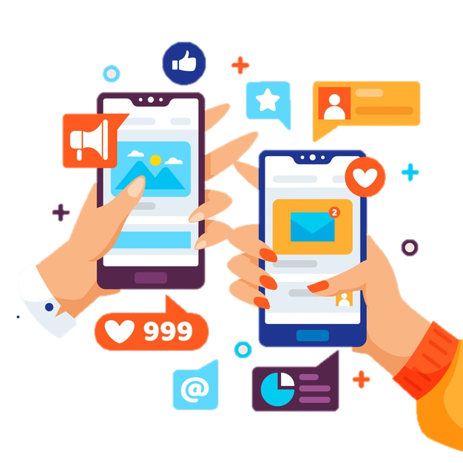
3- Social Media Marketing
El Social Media Marketing (o marketing en redes sociales) consiste en la combinación de las acciones y objetivos del marketing digital con la capacidad de difusión de las redes sociales, como parte de la estrategia global de comunicación de una empresa.
Según el Estudio de Redes Sociales 2021 del IAB, Un 85% de los internautas entre 16-70 años utilizan Redes Sociales (27 millones de individuos ).

Slide 9
3- Social Media Marketing
Excelente para Captar Clientes Potenciales
Ventajas
Desventajas
Ayuda a formar una comunidad alrededor de la marca.
El contenido social puede ser reutilizado y redistribuido.
Permite conocer mejor al público objetivo.
Son una Fuente de Tráfico importante
Proporciona contenido generado por los propios seguidores.
Estrategia a largo plazo.
El contenido expira rápidamente
Es necesario gestionar constantemente cada perfil, es una tarea pesada.
Gran influencia en la reputación de la marca (hay que cuidar su gestión).
Inversión Monetaria, de personal y tiempo
Número de comentarios.
Número de compartidos.
Número de menciones.
Número de seguidores.
Número de suscripciones.
Incremento de estas métricas respecto al mes anterior
Ejemplo Dashboard
https://dashthis.com/app/view/dashboard-GAOqH0jrUkujUf0k92L6AQ
Notes:
https://www.inmoblog.com/ventajas-y-desventaja-de-las-redes-sociales-en-marketing-digital/
https://rubenmanez.com/ventajas-desventajas-redes-sociales/

Slide 10
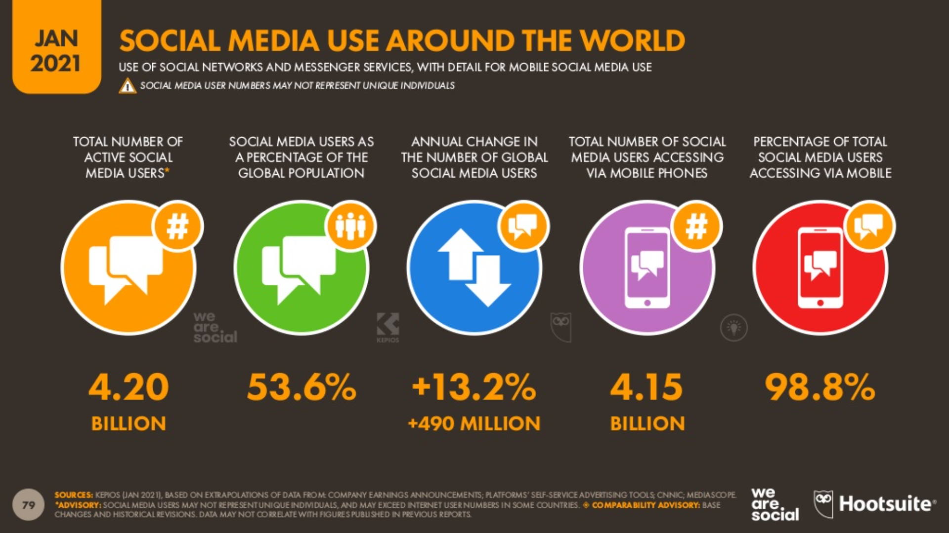
3- Social Media Marketing. Estadísticas

Slide 11




Herramientas de Gestión de Redes Sociales
Gestionar una Red Social incluye la elaboración de estrategias, planificación, publicación, participación y análisis del contenido en las plataformas sociales que utiliza la empresa.
Aplicaciones de gestión de redes sociales
a) Buffer: https://buffer.com/signup
b) Hootsuite: https://hootsuite.com/create-free-account
c) Zoho: https://www.zoho.com/es-xl/social/?src=top-header
d) HubSpot: https://app.hubspot.com

Slide 12

4. Marketing de Afiliados
Es un sistema por el que unos terceros, los afiliados, promocionan los productos o servicios de un anunciante entre su red de contactos. A cambio, reciben una comisión por cada venta que se genera, o por cualquier otra acción, dependiendo del objetivo de la campaña.
Notes:
https://blog.hotmart.com/es/marketing-de-afiliados/

Slide 13
4. Marketing de Afiliados
Aumentar el alcance y la cobertura como marca
Ventajas
Desventajas
El modelo de coste por adquisición es justo y rentable.
Es muy rentable porque solo se paga por resultado.
Se aumentan cobertura y nuevos espacios publicitarios.
Permite captar nuevos clientes y tener un impacto elevado.
Es complicado para empresas o marcas con poco margen sobre la venta.
Hay que vigilar los espacios que se aprueban, ya que algunos pueden ser de poco interés para la marca.
Difícil de monitorizar las impresiones del anuncio: Éstas dependen del afiliado y del tráfico que este tenga.
CTR. Click Through Rate: número de clics a un enlace / número total de impresiones.
LTR. Lead Through Rate: número de leads (registros) / número de visitas
CR. Conversión Rate: número de ventas / número de visitas
Ejemplo Dashboard
https://dashthis.com/app/view/dashboard-GAOqH0jrUkujUf0k92L6AQ
Notes:
Existen dos activos dentro del proceso: el anunciante, el cual busca espacios publicitarios nuevos; y el publisher o afiliado, que es el que ofrece su web para que otros se anuncien. Si la venta se consigue a través la web del afiliado, el anunciante paga un porcentaje pactado antes del valor de la venta (coste por adquisición), de modo que suele ser rentable, ya que ambas partes salen beneficiadas, pues el anunciante o la marca consigue aumentar su cobertura y aparecer en sitios especializados y con temáticas afines, y el afiliado consigue monetizar su página web de forma pasiva.

Slide 14
4- Marketing de Afiliación. Modelos de pago
Aumentar el alcance y la cobertura como marca
CPM
CPC
CPL
CPA
Poco rentable a largo plazo debido al alto coste
Adquisición de gran volumen de tráfico.
Baja rentabilidad para modelos de negocio no basados en volumen
Incremento de Base de Datos de clientes a bajo coste.
Necesita de otras acciones para rentabilizarlo
Inversión variable en función de resultados.
Dependiente de la estacionalidad.
Cobertura de marca
Pago por clics
Pago por lead
Pago por venta
https://www.mabisy.com/blog-vender-por-internet/como-medir-la-rentabilidad-de-tus-campanas-de-marketing-online
Notes:
https://www.merkleinc.com/es/es/blog/analitica-web-marketing-afiliación

Slide 15

5- Marketing de Contenido.
La estrategia de content marketing o marketing de contenidos
consiste en crear contenido sobre un tema relacionado con el producto o servicio para atraer tráfico orgánico hacia la web de empresa y conseguir o mantener clientes
Infografías, artículos de blog, guías descargables, videos, videotutoriales, podcasts, white papers, eBooks, checklists, entrevistas, apps, videojuegos.
Notes:
https://victormartinp.com/marketing-de-contenidos/
El marketing de contenidos cuesta un 62% menos que el tradicional y genera 3 veces más clientes potenciales

Slide 16

5- Marketing de Contenido
Para aumentar de forma orgánica la cantidad de visitas de una web.
Ventajas
Desventajas
Permite el conocimiento de la marca
Aumenta el engagement
No es intrusivo, incluso se puede crear contenido viral, donde sea el cliente quien lo divulgue .
Puedes llegar a convertirte en un referente del sector.
Se necesita tiempo y recursos humanos. para generar contenidos de calidad.
Se debe identificar lo que el usuario quiere oír de la marca y no únicamente en lo que ésta quiere contarle.
Los resultados no son inmediatos.
El contenido queda expuesto tanto para clientes como para la competencia.
Páginas más populares
Número de páginas vistas
Promedio de tiempo en la página
Tráfico desde dispositivos móviles
Ranking mejores blogs de 2021
https://mejoresblogs.com/
https://aulacm.com/ejemplos-hacer-marketing-contenidos/
https://ignaciosantiago.com/kpis-marketing-de-contenidos/
Notes:
https://www.posicionarnos.com/blog/qu-es-el-marketing-de-contenidos-y-por-qu-debes-aplicarlo-a-tu-estrategia-de-marketing-global/

Slide 17


Crear contenido viral. (Buzz Marketing)
Dentro del Marketing de contenido, existe una estrategia, el Buzzmarketing, cuyo objetivo es generar polémica sobre una marca, haciendo que se converse sobre ella, en vez de, únicamente, reconocer su existencia.
Los seis botones del Buzzmarketing según Mark Hughes:
el tabú
lo inusual
lo extraordinario
lo chocante
lo hilarante
lo secreto

Slide 18
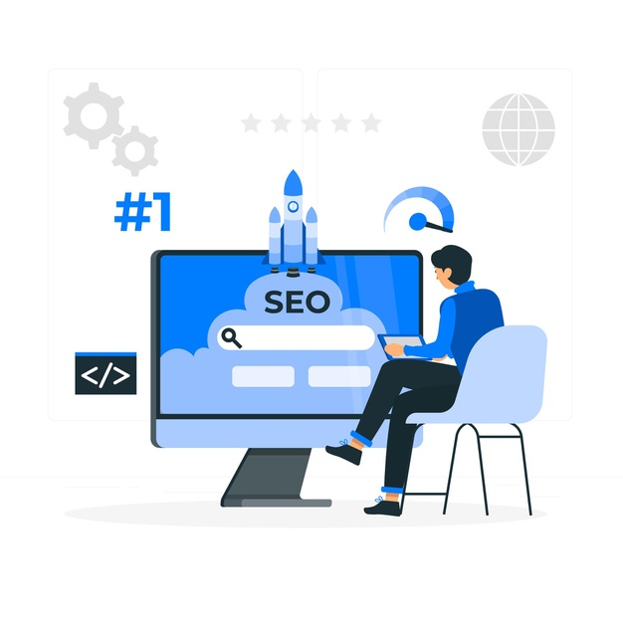
6- SEO. (Search Engine Optimization)
Es el proceso de mejorar la visibilidad de un sitio web en los resultados de los diferentes buscadores.
Hay dos factores básicos en los que un motor de búsqueda se basa para posicionar una página la autoridad y la relevancia

Slide 19
6- SEO. Factores
Autoridad
Se refiere a la popularidad de una web. A este factor es al que los motores de búsqueda le están dando más peso tomando en cuenta que cuanto más se comparte un contenido es que a más usuarios les ha parecido útil.
Relevancia
Es la relación que tiene una página frente a una búsqueda dada. El motor de búsqueda se basa en cientos de factores on-site para determinar esto.

Slide 20
6- SEO On-site
El SEO On-site se preocupa de la relevancia, asegurándose que la web esté optimizada para que el motor de búsqueda entienda el contenido de la misma.
Consiste en el conjunto de factores internos que influyen en el posicionamiento de una página web y que se mencionan a continuación:
La información meta: title, meta-description y palabras clave (meta-keywords)
La URL
El contenido
El atributo <alt> en las imágenes
La estructura de la web: Títulos y subtítulos
El enlazado interno
El código HTML
https://www.40defiebre.com/guia-seo/busqueda-de-keywords

Slide 21

6- SEO Off-site
Es la parte del SEO que se centra en factores externos a la página web autoridad.
Los factores más importantes en el SEO off-site son:
El número y la calidad de los enlaces
La presencia en redes sociales
Las menciones en medios locales
La autoridad de la marca
El rendimiento en los resultados de búsqueda (CTR)
El CTR es el porcentaje de veces que han hecho clic en el enlace a nuestra web dentro de las búsquedas de Google con respecto a las veces que se ha mostrado.
medir el rendimiento y el tráfico de búsqueda de tu sitio web,
https://search.google.com/search-console/about
https://miposicionamientoweb.es/tutorial-google-webmaster-tools/
Notes:
Para conocer el CTR y analizar el rendimiento de una web en Google, se utiliza la herramienta Google Search Console

Slide 22
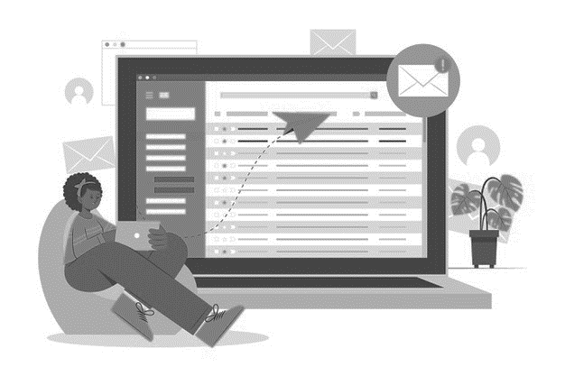
7. E Mail Marketing
Estrategia comercial que utiliza el email para comunicarse con cientos o miles de suscriptores a la vez a través de campañas segmentadas y orientadas a un público específico
Según el estudio elaborado por Email Marketing Census un 74% piensa que esta herramienta es la que mejor retorno de inversión tiene.
https://content.adestra.com/hubfs/2018_Reports_and_eGuides/Econsultancy-2018-Email-Marketing-Industry-Census.pdf?ref=emailmarketingtipps.de
Notes:
El envío se realiza desde los servidores de una plataforma (programa de eMail Marketing)
Las direcciones de envío pertenecen al cliente de la plataforma (tú)
El subscriptor recibe el email como si fuera enviado directamente por ti

Slide 23
7. E Mail Marketing (Conceptos Básicos)
Subscriptor
Usuario que ha dado permiso para que se le envíen comunicaciones a una determinada dirección de email y con un contenido determinado. El software de e-mail marketing debe posibilitar que el usuario se dé de baja para no recibir más comunicaciones.
Lista
Conjunto de suscriptores segmentados. En la listas se suelen almacenar otra información del suscriptor como su nombre, ciudad o cualquier otro dato que permita segmentarlos.
Campaña
Envío que se realiza a una o varias listas de suscriptores. El formato del contenido suele ser HTML.
Notes:
SUSCRIPTORES
Empezar con la menor cantidad de campos y
luego ir pidiendo actualizaciones de datos con diversas campañas periódicas.
Cuanta menos información se solicite, mayor la tasa de suscripción por visitas.
Es importante conocer la propuesta de valor que haremos a los potenciales suscriptores para que se den de Alta, puesto que será uno de los elementos que sirvan como palanca de decisión y determinará sus expectativas:
¿Descuentos? ¿Contenidos inéditos? ¿Presentaciones exclusivas? ¿Invitaciones a eventos?
Definir campañas que incentiven el alta
Premios relacionados con sorteos entre subscriptores.
Promociones de Facebook.
Invitación a un evento para conseguir la subscripción: cursos y seminarios.
Ofrecer información especial como e-books o informes

Slide 24
7. eMail Marketing (Tipos de campaña)
BROADCAST
AUTO RESPONDERS
RSS
TEST A/B
Se envía un mismo mensaje a una lista completa o a un segmento de una lista, en un único momento.
Se envían a todos una sola vez.
Es todo mail que se envía como respuesta automática como resultado
de una acción. Ejemplo: un mail de Bienvenida, como resultado de una suscripción
Cada vez que se publica un nuevo artículo a un Blog o Sitio de Noticias, este contenido es automáticamente cargado en una pieza de Email y enviado a las Listas de Suscriptores.
Permiten probar una misma campaña en dos versiones diferentes para evaluar su performance y adaptarnos mejor a las necesidades de nuestros clientes.
Notes:
https://www.teenvio.com/es/consejos/el-uso-del-drip-marketing-o-mailing-en-campanas-de-email/

Slide 25

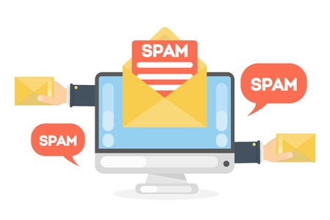

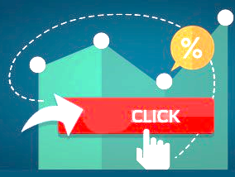
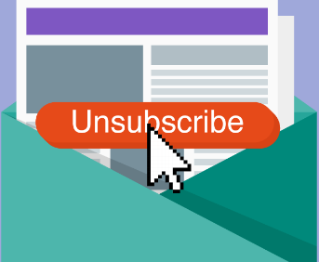

7. E Mail Marketing (Estadísticas)
Aperturas | Clics | Quejas | Bajas | Rebotes E Mailing Bounce
Spam
Hard Bounce es el correo electrónico devuelto porque la dirección de email no es válida.
Soft bounce es aquel correo que no ha llegado a la bandeja de entrada del receptor porque su buzón de correo está lleno.

Slide 26








Frecuencia de publicación
 | INSTAGRAM 5-7 publicaciones a la semana Stories a diario |  |  | BLOG 1-2 veces a la semana
 | FACEBOOK 3 veces a la semana |  |  | E MAIL MARKETING 1 vez a la semana
 | YOUTUBE 1 vez a la semana |  |  | LINKEDIN 2 veces a la semana
 | TWITTER 3-5 veces al día |  |  | PODCAST 1 diario 15-20 min.
Notes:
Debes tener en cuenta que muchas personas escuchan podcasts mientras se desplazan al trabajo
(en España estos desplazamientos apenas duran 20 minutos).
Para podcasts diarios, no tiene mucho sentido hacerlos de más de 30 minutos.
Si vas a publicar un podcast semanal, lo ideal es que no sobrepase 1 hora de duración.

Slide 27
Procesos operativos y de Gestión del E-Marketing
ADQUISICIÓN
CONVERSIÓN
RETENCIÓN Y CRECIMIENTO
Publicidad Interactiva
Desarrollo de propuestas
CRM. Customer Management
Publicidad PPC ( Online Ads )
E-Mail Marketing
E-Mail Marketing
Social Media Marketing
Marketing de Contenidos
Marketing de Contenidos
Marketing de Contenidos
Gestión de Contenidos
Social Media Marketing
Marketing de Afiliados
Comercializción
Comercializción
Procesos operativos
SEO. Search engine optimization
SEO off-site & usabilidad
Programas de Fidelización
E-Mail Marketing
Servicio al cliente
Personalización
Seguimiento y Control
Mejora del rendimiento que incluye información de gestión, analítica web y análisis del cliente.
Pautas de diseño y procedimientos operativos
Infraestructura técnica, incluida la gestión del nivel de servicio.
Adaptado de: David Chaffey, E-Business & E-Commerce Management, 5th Edition, © Marketing Insights

